Slide 1
Питчинг Стоп! Снято!
Подготовили ученики 6 Д класса

Slide 2
Название: Радость Продолжительность: 2 минуты

Slide 3
Главная мысль:
Она состоит в том, что мы должны искать радость в простых вещах жизни и не искать ее в материальных благах.

Slide 4
Синопсис
Мальчик по имени Митя прибегает домой в 12 часов ночи и говорит, что «прославился» на всю Россию, но не самым хорошим способом. В фильме он прибегает домой к родителям, чтобы рассказать, что с ним случилось.

Slide 5
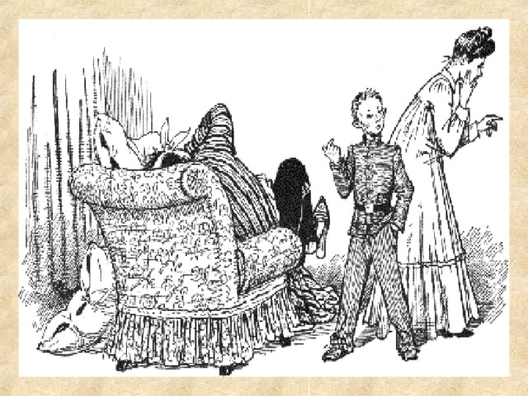
Главный герой
Митя Кулдаров
Митя- молодой парень, который был очень рад, тому что он прославился, но не самым хорошим способом

Slide 6
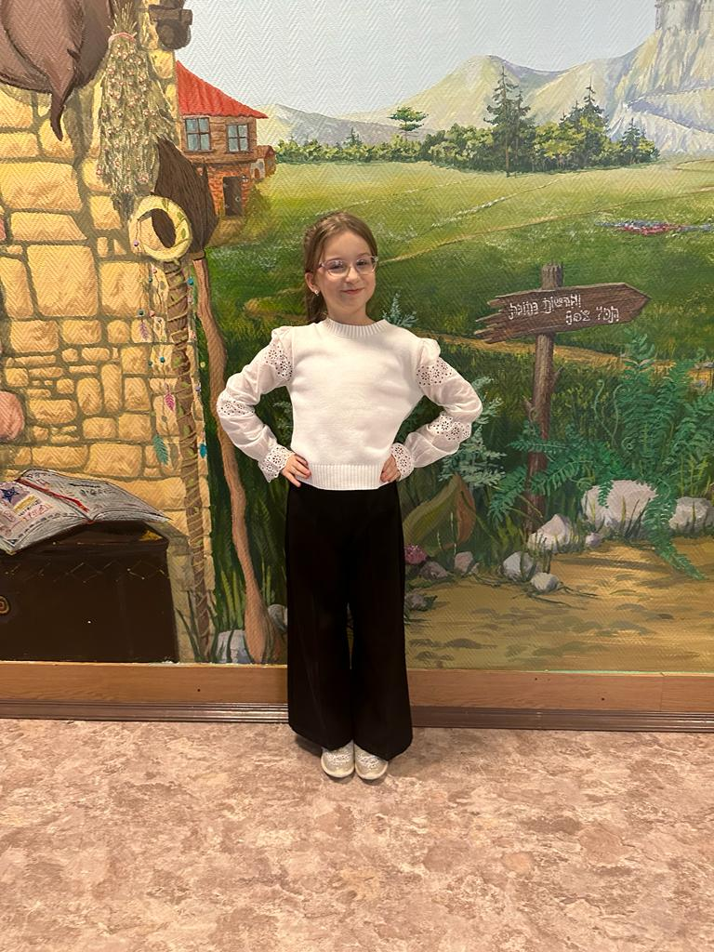
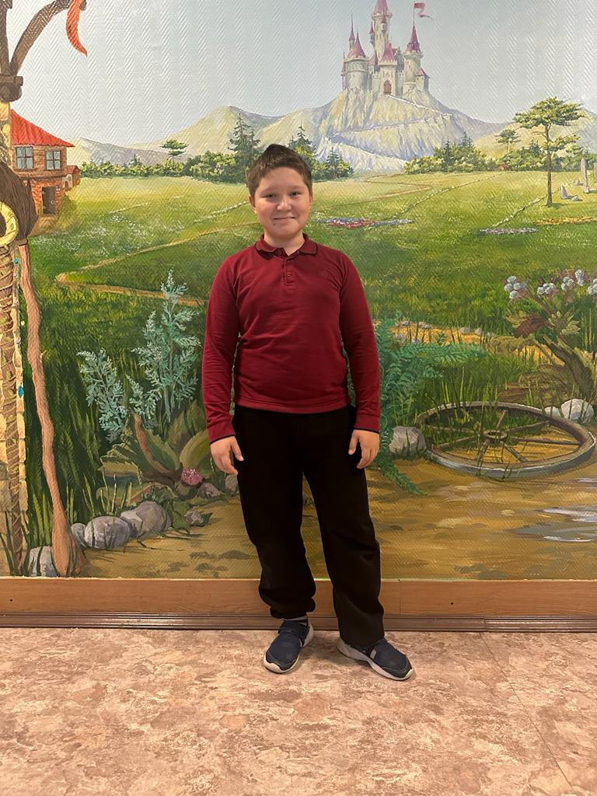
Дримкаст
Самира Бацаева- журналист
Алексей Егоркин- Дмитрий Кулдаров

Slide 7
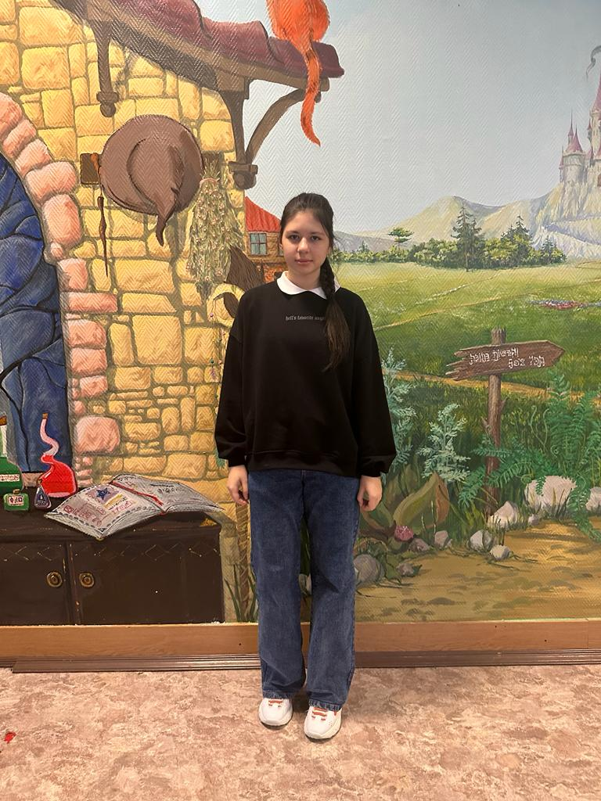
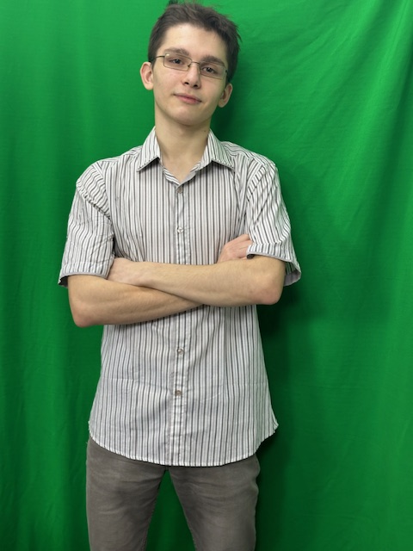
Дримкаст
Екатерина Ульянова- мама
Альберт Бацаев- приглашенная звезда

Slide 8
Локации

Slide 9
Референсы
«Денискины рассказы»
Мы нашли сходство между Денисом и Митей в беззаботном отношении к своим поступкам, которые не находят понимания у взрослых.

Slide 10
Референсы
«Том Сойер»
такое же мальчишеское отношение главных героев к результату своих действий и поступков.

Slide 11
Мудборт

